Slide 1
インフラ劣化の真実と最新メンテ技術
日時：9月１７日
会場：機械振興会館 ６階６５号室
植野インフラマネジメントオフィス 代表
（富山市 政策アドバイザー）
植野 芳彦

Slide 2
自己紹介
【出身】 ：栃木県小山市
【経歴】
（1981～）橋梁ﾒｰｶｰ →（1989～）建設コンサルタント
（1994～）（一財）国土技術研究センター 研究第2部 上席主任研究員
（2000～）韓国ﾃｸﾞ～ﾌﾟｻﾝ高速道路PFI事業（ PFI事業のマネージャー）
（2006～）（一財）土木研究センター 専門調査役
（2008～）非破壊検査会社 役員、外資系ｺﾝｻﾙ 顧問、中央政治大学院
（2013～）富山市 建設技術管理監、統括監 （2019.03.31 退官）
（2019～）富山市 政策参与
植野ｲﾝﾌﾗﾏﾈｼﾞﾒﾝﾄｵﾌｨｽ 設立
一社）国際建造物保全技術協会 理事長、
（2024～）一社）木橋技術協会 会長
(2025～）富山市 政策アドバイザー
金沢工業大学 客員教授
その他、民間企業の理事や顧問を数社
専門：構造物マネジメント、基準策定、構造物標準化、積算体系
PPP/PFI、新技術開発（合理化・自動化）
現在の委員会
国土交通省 地域インフラ群再生戦略マネジメント
実践手法検討委員会 委員
新技術導入に関するハンズオン支援事業検討会 委員
下水道等に起因する大規模な道路陥没事故を踏まえた
対策検討委員会 オブザーバー
政策大学院大学 社会インフラ総合マネジメント委員会 委員
Notes:
These are CONTENTS of my presentation.
I’ve divided my presentation into 3 main parts.
First, I’ll explain Our Principles for countermeasures against earthquakes
Then, I’ll talk about Damage of railway facilities by the Great East Japan Earthquake in March 2011
Finally, as a recent topics, I’ll introduce Countermeasures against earthquakes in the Tokyo metropolitan area.
First, let me explain the brief background.
We have a railway network of 7500km in east area of Japan, and we carry passengers 16 million per day.
We believe that our most important management issue is to secure safe railway operations, and we are promoting countermeasures against natural disasters such as earthquakes.
On the other hand, we have had earthquake disasters several times until now.
Great Hanshin Awaji earthquake in1995
Niigata Chuetsu in 2004
Iwate Miyagi Nairiku in 2008
And the Great East Japan Earthquake in 2011
So that, I think it’s necessary to prepare for the Major earthquake might occur in Tokyo metropolitan area in not far future possibly.

Slide 3
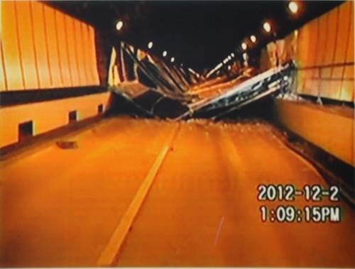
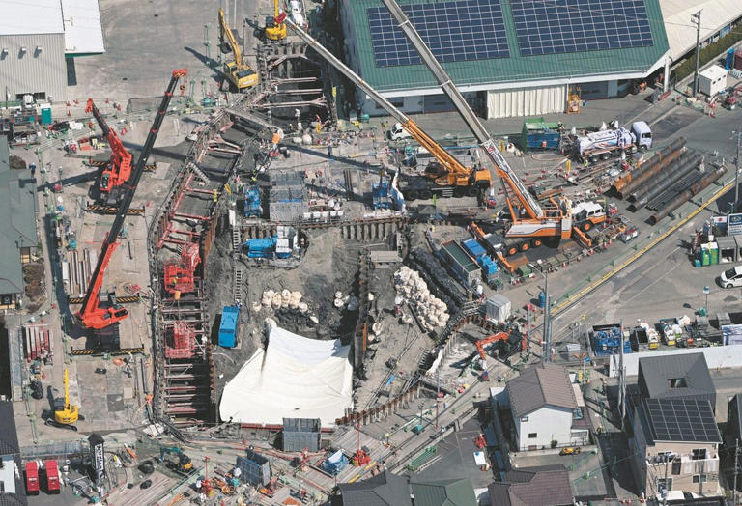
老朽化は待ったなし
１２年前、全てはここから始まった
しかし、いまだに続く・・・・
新たな衝撃。２０２５年１月
老朽化問題は、
これからますます
厳しくなる。
管理者の皆さん、
覚悟はできてますか？

Slide 4
ｲﾝﾌﾗ・トータル・マネジメント
本来の長寿命化、国土強靭化化、ではここが重要リスク分析、耐震化計画
事業計画
計画・設計・施工
・
点検結果は信頼できるか？
知見不足。手抜き
再補修の時期予測とコスト
点検
議論がここで止まっている
経過観察
・
診断・評価
診断･評価は的確か？
官側が判断できない。
補修・補強
判断と財政負担評価
補修の材料・工法の選定は？
実装のための実証不足
更新
今後、更新すべきか？
撤去すべきか？重要
「点検はしてました」ではダメ！
マネジメントが必須。考えて判断する必要がある。

Slide 5
調査方法は、目視・打診だけではない
調査方法
中性化深さ測定
非破壊法
微破壊・破壊法
静弾性係数試験
画像解析法等
目視法
コンクリートコアによる試験
含有塩分量測定
圧縮強度試験
うき・空洞調査
赤外線法
（サーモグラフィー)
はつり調査
残存膨張量試験
弾性波法
鉄筋腐食度調査
杭長・厚さ測定
衝撃弾性波法
中性化深さ測定
かぶり深さ・径測定
ひび割れ深さ調査
超音波法
品質調査(空洞・豆板・凍害）
ドリル削孔法
中性化深さ測定
うき・空洞調査
打音法
含有塩分量測定
圧縮強度の推定
反発度測定法
内部調査（μカメラ）
内部・空洞調査
レーダ法
ひび割れ発生の監視
ＡＥ法
自然電位法
ひび割れ進展調査
コンタクトゲージ法
＊一部微破壊を含む。
鉄筋腐食調査
鉄筋径推定
豆板・空洞調査
放射線透過試験
分極抵抗法
振動・たわみ測定
応力（ひずみ）測定
＊破壊を含む場合もある。

Slide 6
道路メンテナンス事業補助制度要綱
１．新技術等の活用促進 ⇒新技術の積極活用
２．「群マネができない理由」
「地域インフラ群再生戦略マネジメント
具体的なことは出ていない。
自治体は、きちんと考えて実行しろということ！
「できない理由」についても問われる。

Slide 7
予防保全？は可能か？
⇒ 老朽化の進行と財政難
行政の
役割と責任
社会資本を通じた公共サービ
○整備
○管理・サービス
税収不足
最悪事故
サービス水準の低下
○多少傷んでも直せない
○我慢して使って
何とかする
マネジメントの重要性
財政破綻
子孫に、つけを残す

Slide 8
実態を無視した
橋りょう長寿命化計画（２４年度）の存在
１３億円
見直しの必要性
実際の予算実績
６億円
３億円
なぜか？⇒橋梁の経験乏しい者が、付け焼刃的に策定
将来の人口・税収減少 等分析不足 、検討スパンが短すぎる
まだ、この時の長寿命化計画をありがたがっているようでは、将来は暗い。
Notes:
補修事業費と耐震対策費を重ね合わせるとこのような事業費の推移となります。
補修費は、当初5年間10億円、耐震分3億で13億円、
その後定量的に補修費３億円、耐震分3億で6億円
２０年ほど経過すると、耐震対策はひとまず終えるのでその後は、補修費3億円を計上することとなります。

Slide 9
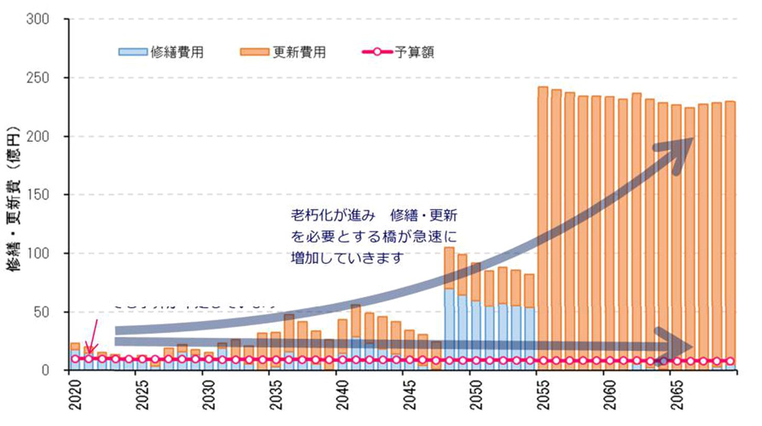
長期のマネジメント計画
Notes:
補修事業費と耐震対策費を重ね合わせるとこのような事業費の推移となります。
補修費は、当初5年間10億円、耐震分3億で13億円、
その後定量的に補修費３億円、耐震分3億で6億円
２０年ほど経過すると、耐震対策はひとまず終えるのでその後は、補修費3億円を計上することとなります。

Slide 10
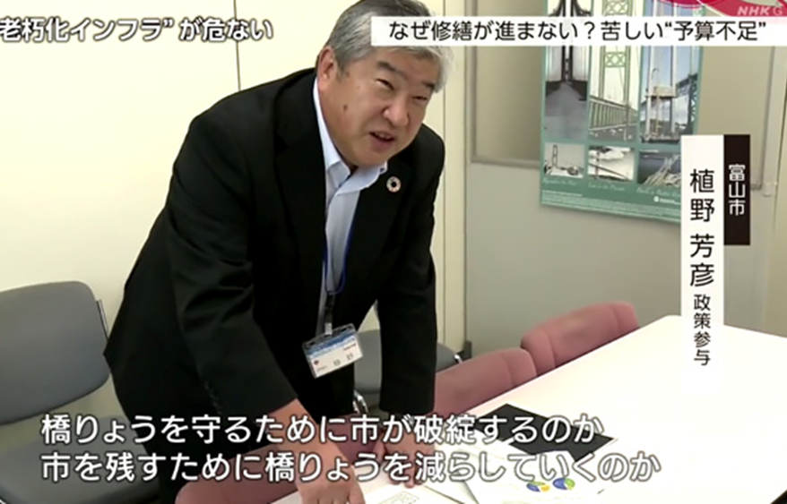
インフラメンテナンスの時代
破綻の危機！ いかに対応するか？

Slide 11
予防保全は自治体にとっては高いハードル
なぜか？
財政的に、かえって金がかかる
実態が見えていない理想論
・もと元の出来が悪い（設計施工の不備）
今の考え方は、もともとの出来が完璧から始
まっている。個々がそもそも実態と違う。
・直しても直しても、再劣化
・長寿命化も不可能

Slide 12
富山市橋梁マネジメント基本計画
限られた資源に対応
施策
民間等との連携体制の構築
PPP/PFI、包括管理（群管理） など
新技術の積極導入
民間活力の導入
（民間の資金活用）
業務の効率化・高度化を推進
施策
全数診断協議の実施。（点検精度の確保
IOT技術の活用（ﾓﾆﾀﾘﾝｸﾞｼｽﾃﾑ、BIM/CIM）
発注方式（新たな発注方法）の見直し
新技術の積極導入
新技術,IOTの導入
生産性の向上
選択と集中、新たな仕組み
施策
橋梁トリアージの実施、新たな管理区分
メリハリをつけた発注
更新・撤去のﾏﾈｼﾞﾒﾝﾄ
PPP/PFI 、包括管理など（民間資金の活用）
新たなしくみ
新たな考え方
課題解決の方策 ⇒自治体ごとの事情

Slide 13
我々の使命は？
安全・安心な暮らしと、持続可能な社会を守る！
「成長期・造る時代」からの離脱と思考改革！。
「減少社会・守る時代」の体制の確立。
「長寿命化」と言う幻想からの脱却（特に自治体）
大更新の時代 の到来への対応。「更新のマネジメント」
人財の育成
机上論では解決しない
目標達成には⇒“マネジメント”と“技術”＋“ヒト”
「ヒトこそ課題を解決できる」⇒しかし、育てるには時間がかかる
産学官を問わず、思いを持つ者が必要！
（首長とは別に）動かす、リーダーが必須！

Slide 14
群マネ
国土交通省のHPから
詳しくは国土交通省のHPをご覧ください

Slide 15
民間活力 ⇒最初に包括管理
1
2
12/27 時点版
3
インフラメンテナンスにおける包括的民間委託導入の手引き
(案)
令和４年●月
4
5
6
7
8
9
10
11
12
13
14
15
16
17
18
国土交通省 総合政策局

Slide 16
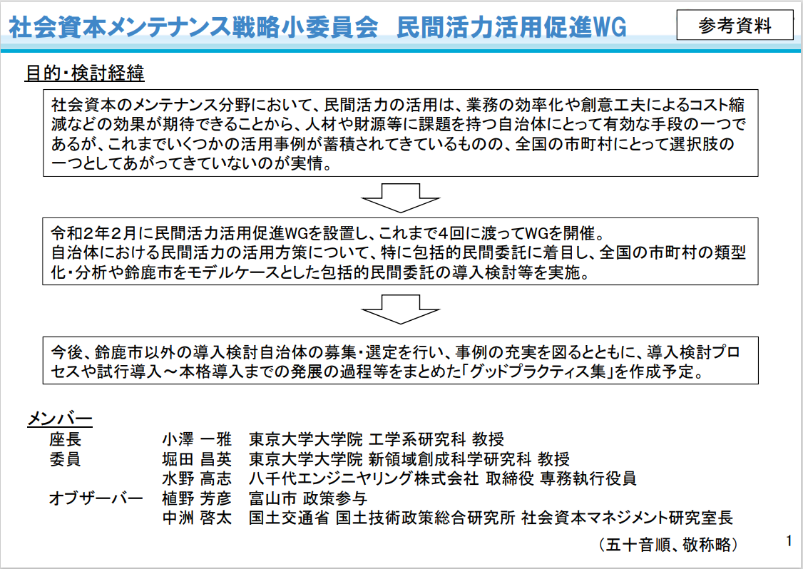
前段階の包括管理

Slide 17
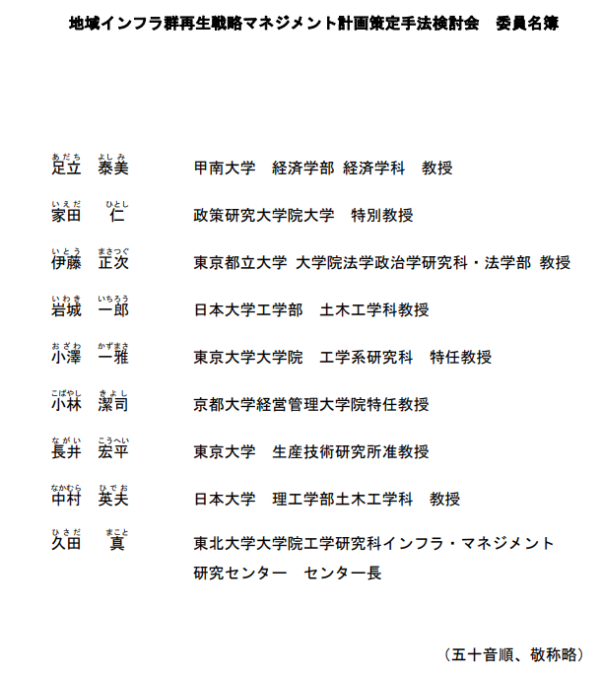

Slide 19
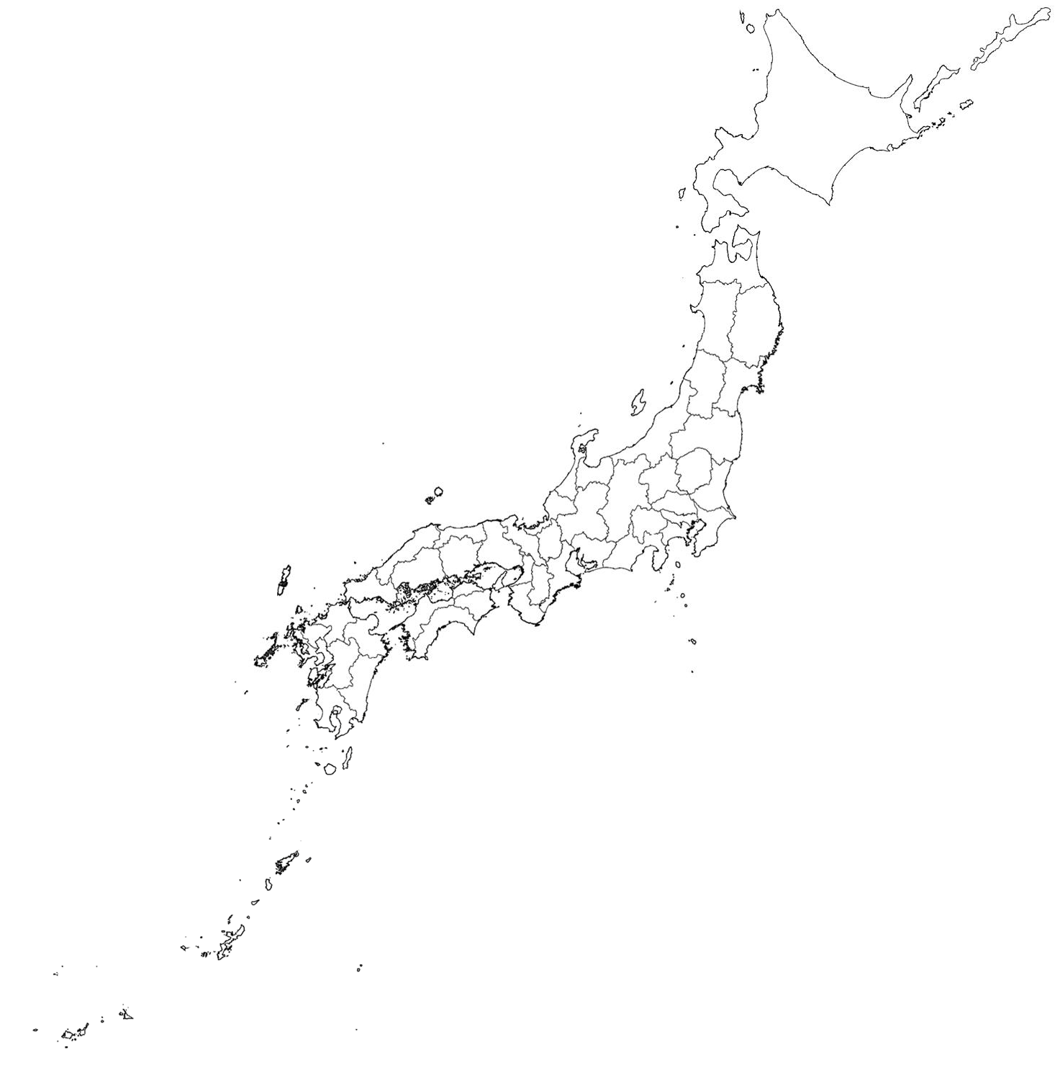
群マネモデル地域 選定案件一覧
令和5年12月1日 記者発表資料より
【選定案件】 計11件（40地方公共団体）
No. | 自治体名 （＊応募自治体） |  | No. | 自治体名 （＊応募自治体）
① | 北海道 | 幕別町＊ | ⑥ | 奈良県 | 宇陀市＊
 |  | 音更町 |  |  | 曽爾村
② | 秋田県 | 大館市＊ |  |  | 御杖村
③ | 滋賀県 | 草津市＊ |  |  | 東吉野村
④ | 大阪府 | 岸和田市 |  |  | 奈良県
 |  | 泉大津市 | ⑦ | 和歌山県 | 和歌山県＊
 |  | 貝塚市＊ |  |  | 橋本市
 |  | 泉佐野市 |  |  | かつらぎ町
 |  | 和泉市 |  |  | 九度山町
 |  | 高石市 |  |  | 高野町
 |  | 泉南市 | ⑧ | 島根県 | 益田市＊
 |  | 阪南市 |  |  | 津和野町
 |  | 忠岡町 |  |  | 吉賀町
 |  | 熊取町 | ⑨ | 広島県 | 広島県＊
 |  | 田尻町 |  |  | 安芸太田町
 |  | 岬町 |  |  | 北広島町
 |  | 大阪府 | ⑩ | 広島県 | 三原市＊
⑤ | 兵庫県 | 養父市＊ | ⑪ | 山口県 | 下関市＊
 |  | 豊岡市
 |  | 朝来市
 |  | 香美町
 |  | 新温泉町
※旗あげの自治体名は、
応募の代表自治体のみ記載
④大阪府 貝塚市
①北海道 幕別町
【水平連携】
【水平連携】
⑤兵庫県 養父市
②秋田県 大館市
【水平連携】
＜単独＞
③滋賀県 草津市
⑧島根県 益田市
＜単独＞
【水平連携】
⑪山口県 下関市
＜単独＞
⑥奈良県 宇陀市
【水平連携】
⑦和歌山県
【垂直連携】
⑩広島県 三原市
⑨広島県
＜単独＞
【垂直連携】
出典：国土地理院
1

Slide 20

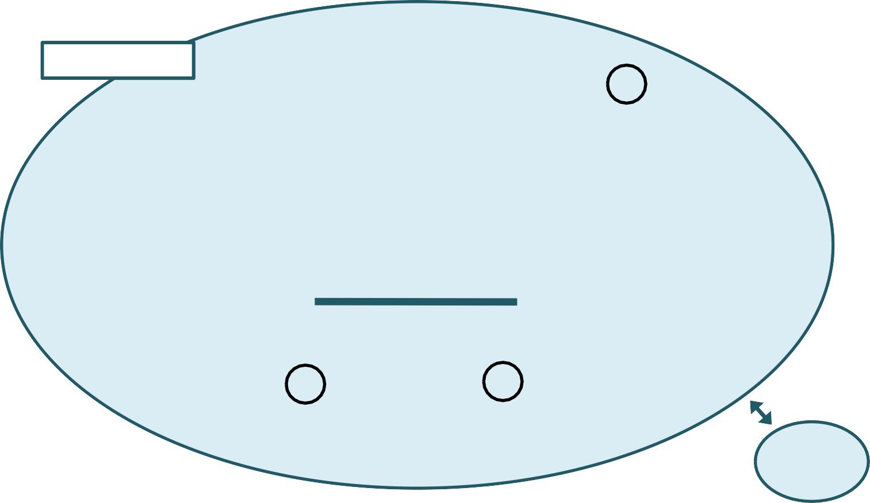










群マネ 全体イメージ（案）
総力戦で取り組むインフラマネジメント
国民参加、パートナーシップ
地域住民
利用・要望・協働
インフラ群（複数・多分野）
所有・管理運営
群マネの対象
民
都道府県、技術センター等との連携
新たな
事業者の参入
自治体
A市 B町 C村
自治体間連携
（広域連携）
担い手
（技術者）
事業者
建設会社
ﾒｰｶｰ
等
ｺﾝｻﾙﾀﾝﾄ
事業者間連携
官
技術的体制、人材育成
産
(土木以外の異業種連携を含む）
都道府県外の大学、土木学会等
連携
地域の大学・高専
広域の道路・鉄道NWのつながりなども考慮
学
等
人材育成
研究
※ 群マネとは、持続可能なインフラメンテナンスの実現に向けて、各地域の将来像に基づき、広域・複数・多分野のインフラを「群」として捉え、総合的かつ多角的な視点から戦略的に地域のインフラをマネジメントするものであり、地方公共団体や事業者がそれぞれ機能的、空間的及び時間的なマネジメントの統合を図るもの。
※ 期待される効果としては、例えば、以下があげられる
・技術系職員が一人もいない町でも、県や近隣の市などと連携し、技術的な知見を補完
・道路、河川、公園等の管理をまとめて発注したり、巡回などの管理業務をまとめて行うことにより、効率化
5

Slide 21
群マネの具体的方策（案）
群マネに取り組む上で、3つの群（＝束ねるもの）があると考えられ、地域が抱える課題や期待される効果に応じ、適切な選択が求められる
具体的な方策として既存の制度や取組みが存在するが、自治体・事業者間の役割分担の考え方を示すとともに、より群マネの効果を高める方策の検討が必要ではないか
自治体・事業者間の役割分担の考え方
＋
３つの束
「自治体(発注者・業務)」
を束ねる
「事業者」
を束ねる
「技術者」
を束ねる
具体的な方策等
【発注者】
【業務】
空間
分野
JV、 事業協同
組合等
インフラ分野の複合化
技術的体制、人材育成
(学との連携)
水平連携
プロセス
時間軸
垂直連携
業務プロセスの複合化
契約期間の複数年化
入札・契約に関する内容は、主に実施検討会で議論

Slide 22
これまでの取組と課題

Slide 23

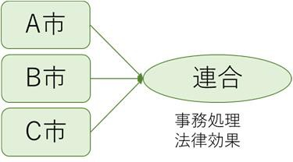
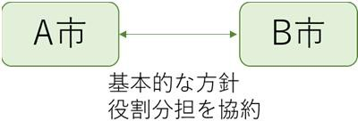
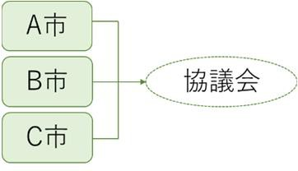
【自治体の束】 広域連携の手法
地方自治法上の共同処理の手法 総務省「第33次地方制度調査会第14回専門小委員会」の資料を参考に国交省作成
共同処理の手法 |  | 法人格 | 管理権限 | 特徴 | 群マネへの適用の留意点 （メリット：○ デメリット：●）
広域連合 •一部 事務組合 | 連合or組合 複数の地方公共団体がその事務の一部を共同処理するために設ける特別地方公共団体 | あり | 広域連 合・一部事務組合に引き継ぐ | 財産保有や職員の採用が可能 議会、固有の執行機関を有するため責任が明確 設置にあたり議決が必要 構成団体から事務処理権限が移動される | １つの組織体で技術職員を有効に活用し、 広域のインフラを管理可能 構成団体には権限が残らないため、インフラメン テナンス業務の一部のみを切り出すと、非効率 になる場合がある
連携協約 | 地方公共団体が連携して事務を処理するための基本方針及び役割分担を定める制度 | なし | それぞれに残る | 法人設立が不要 紛争解決方法がビルトインされている 実施にあたり議決が必要 内容に応じて、別途、事務の共同処理制度や私法上の委託等を活用する必要がある。 | 手続きが簡易であり、インフラメンテナンス事務 の特性に応じて、連携の初期段階で協定など を取り決めて実施可能 協約以外の取組（委託など）が別途必要 管理権限等が構成団体に残るため、構成団 体に技術力が必要であり、技術力の育成方 策を別途検討する必要
協議会 | (機関を設置しない) 地方公共団体が連携して管理執行、連絡調整、計画作成を行う制度 | なし | それぞれに残る | 法人設立が不要 各構成団体が形式的な主体性を保つ 設置にあたり議決が必要 機動的な意思決定が難しい 不法行為等があった場合、構成団体が連帯責任と解される | 保守点検等について既存の事例があり、業務 の一部の効率化を行う上で有効 構成団体の連帯責任となるため責任の帰属 が問われやすい事務には向かない 管理権限等が構成団体に残るため、構成団 体に技術力が必要であり、技術力の育成方 策を別途検討する必要
16

Slide 24
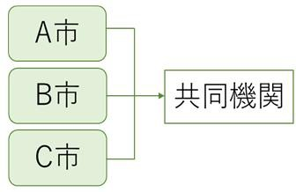
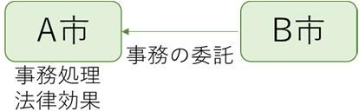

【自治体の束】 広域連携の手法
地方自治法上の共同処理の手法 |  |  |  | 総務省「第33次地方制度調査会第14回専門小委員会」の資料を参考に国交省作成
共同処理の手法 |  | 法人格 | 管理権限 | 特徴 | 群マネへの適用の留意点 （メリット：○ デメリット：●）
機関等の共同設置 | (機関を設置する) 地方公共団体の委員会または委員、行政機関、長の内部組織等を複数の地方公共団体で共同設置する制度 | なし | それぞれに残る | 法人設立が不要 管理執行の効果が構成団体に帰属 設置にあたり議決が必要 構成団体における共通の機関等となるため、それぞれの議会への対応が必要 指揮命令系統が不明確になる可能性 | 業務の一部の効率化を行う上で有効 管理権限等が構成団体に残るため、構成団体 に技術力が必要であり、技術力の育成方策を 別途検討する必要
事務の委託 | 地方公共団体の事務の一部についての管理・執行を他の地方公共団体に委ねる制度 | なし | 委託側(B市)の権限は受託側 (A市)に引き継ぐ | 法人設立が不要 権限が受託側に一元化されるため、責任の所在が明確 事務処理の効率性が高い 実施にあたり議決が必要 委託側は権限を行使できなくなる | 一体的に受託側(A市)が権限を有し管理するこ とが効率的な場合等に活用 受託側(A市)のメリットが不明確 ※受託側(A市)のデメリットを解消する方策の検討が必要
事務の代替執行 | 事務の 事務処理 ^{代替執行} 法律効果 地方公共団体の事務の一部を当該地方公共団体の名において他の地方公共団体に委ねる制度 | なし | 委託側(B市)の権限は委託側 (B市)に残る | 法人設立が不要 委託側に権限が残る 実施にあたり議決が必要 事務の管理執行と事務処理の結果責任の所在が一致しない | 技術力の補完を目的とするなど、受託側(A市) と委託側(B市)の立場が明確な場合には、活 用可能 受託側(A市)のメリットが不明確 ※受託側(A市)のデメリットを解消する方策の検討が必要 ※事務処理を委託しつつも管理権限等が委託側 (B市)に残るため、一定の技術力が必要であることに留意が必要

Slide 25
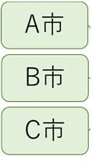

【自治体の束】 広域連携の手法
地方自治法以外の主な共同処理の手法
共同処理の手法 |  | 法人格 | 管理権限 | 特徴 |  | 群マネへの適用の留意点 （メリット：○ デメリット：●）
共同発注 | 複数の地方公共団体が共同で発注手続きを実施し、民間企業とそれぞれ契約を締結する方法 | なし | それぞれに残る | 実施にあたり議決が不要 法人設立が不要 受注者としては発注者が複数いることになるため、協議等が煩雑 地方自治法に定められた共同処理制度ではない |  | 従来の各自治体における手続きに最も近く、簡易に 取り組みやすい 受注者としては発注者が複数いることになり、事業 者の創意工夫が図りづらいと考えられ、群マネの効 果が薄くなる 構成団体において、技術力育成方策を別途検討 することが必要 ※契約を１つにするなど、事業者側のデメリットを解消する方策の検討が必要
私法上の委託 | 私法上の 事務処理 ^{委託} 法律効果 一般的な委託契約により、地方公共団体の事務の一部のを当該地方公共団体の名において他の地方公共団体に委ねる方法 | なし | それぞれに残る（委託契約で取り決め） | 実施にあたり議決が不要 法人設立が不要 地方自治法に定められた共同処理制度ではない |  | 技術力の補完を目的とするなど、受託側(A市)と委 託側(B市)の立場が明確な場合には、活用可能 受託側(A市)のメリットが不明確 ※受託側(A市)のデメリットを解消する方策の検討が必要 ※事務処理を委託しつつも管理権限等が委託側(B市)に残るため、一定の技術力が必要であることに留意が必要
共同発注
事業者

Slide 26
【自治体の束】 広域連携の手法
地方自治法以外の主な共同処理の手法
共同処理の手法 |  | 法人格 | 管理権限 | 特徴 |  | 群マネへの適用の留意点 （メリット：○ デメリット：●）
共同発注 | 複数の地方公共団体が共同で発注手続きを実施し、民間企業とそれぞれ契約を締結する方法 | なし | それぞれに残る | 実施にあたり議決が不要 法人設立が不要 受注者としては発注者が複数いることになるため、協議等が煩雑 地方自治法に定められた共同処理制度ではない |  | 従来の各自治体における手続きに最も近く、簡易に 取り組みやすい 受注者としては発注者が複数いることになり、事業 者の創意工夫が図りづらいと考えられ、群マネの効 果が薄くなる 構成団体において、技術力育成方策を別途検討 することが必要 ※契約を１つにするなど、事業者側のデメリットを解消する方策の検討が必要
私法上の委託 | 私法上の 事務処理 ^{委託} 法律効果 一般的な委託契約により、地方公共団体の事務の一部のを当該地方公共団体の名において他の地方公共団体に委ねる方法 | なし | それぞれに残る（委託契約で取り決め） | 実施にあたり議決が不要 法人設立が不要 地方自治法に定められた共同処理制度ではない |  | 技術力の補完を目的とするなど、受託側(A市)と委 託側(B市)の立場が明確な場合には、活用可能 受託側(A市)のメリットが不明確 ※受託側(A市)のデメリットを解消する方策の検討が必要 ※事務処理を委託しつつも管理権限等が委託側(B市)に残るため、一定の技術力が必要であることに留意が必要
共同発注
事業者

Slide 27
計画検討会における論点（案）

Slide 28
計画検討会における論点（案）
行政の技術的体制の確保に向けて、自治体・事業者間の役割分担は如何にあるべきか
自治体技術者の育成や自治体間連携による技術的な補完などにより、行政として必要な技術的体制は如何に構築していくか
上記の点も踏まえ、管理するインフラの特性や自治体の抱える課題に応じた自治体間の連携手法は如何にあるべきか
また、これらを進める上で、国や都道府県等の役割は如何にあるべきか
さらに、中長期的な論点として以下があると考えられる
現存のインフラの重要性の評価や措置の優先順位付けを如何に行うか
自治体、事業者、地域住民が群マネに参画する上での役割や、より効果的な参画を促すためのインセンティブ等は如何にあるべきか

Slide 29
【参考】実施検討会における今後の論点（案）
●広域連携や分野横断の業務・工事実施における入札契約について、
適切なインフラメンテナンスを行うために、管理水準の設定は如
何にあるべきか
●受注者の創意工夫を促す方策は何か
●受注者の技術力・体制を確認・確保する方策は何か
●適切な契約期間はどの程度か
●適切なインフラメンテナンスを行うために、本来必要な行政コス
ト（技術者の人件費を含む）の計上は、如何にあるべきか
等

Slide 30
本来の目的は、民間活力の導入
手法の1つとして
・包括管理
・群管理、群マネ
●恐らく将来的には、PPP/PFI化
さらなる進化！
民間活力とは、技術力、効率化
パワー、資金、人財

Slide 31
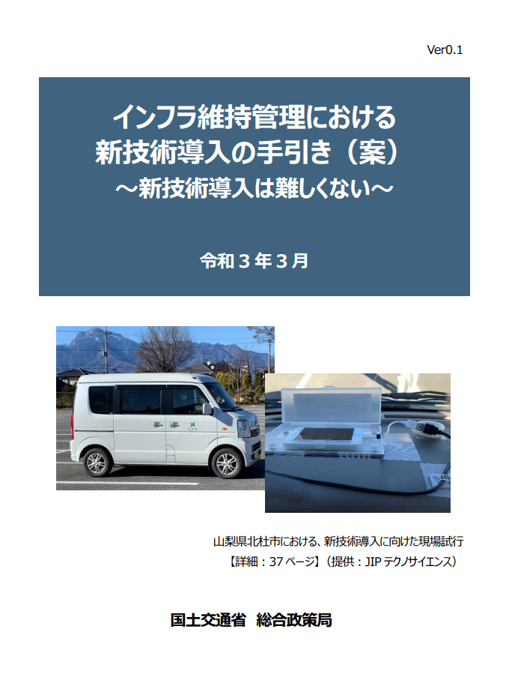
国の新たな動き 2つの方針
新技術導入 包括管理 ⇒群マネ

Slide 32
※非公開・取扱注意
取り扱い注意
非公開資料
群マネの
マニュアルを作成中
自治体職員向け
今年に中開示か？

Slide 33















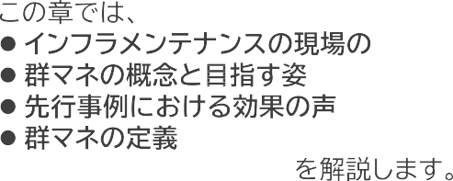
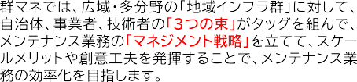



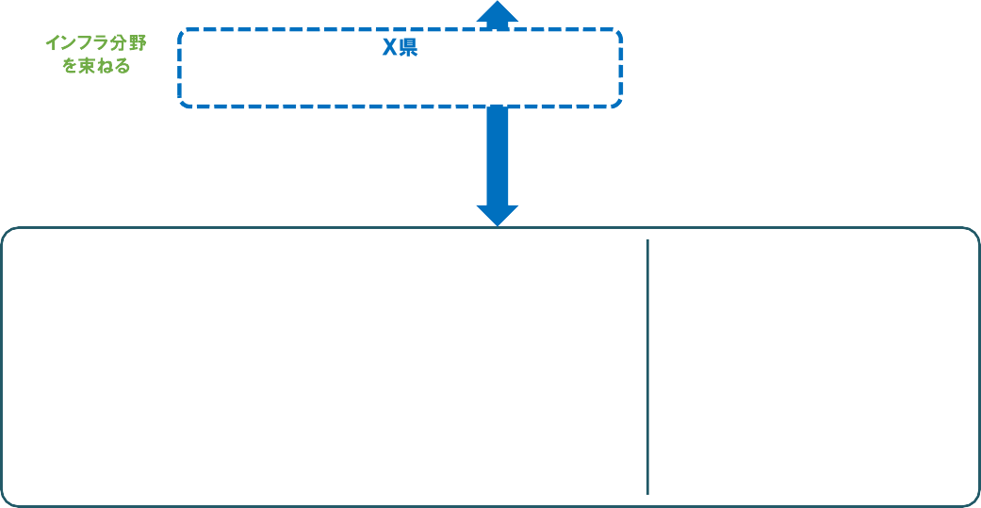



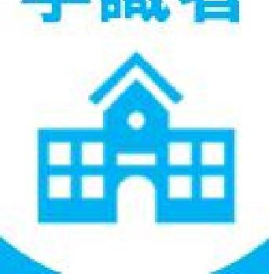
















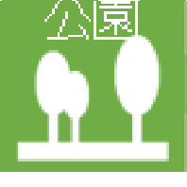


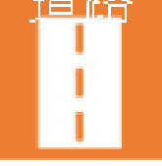
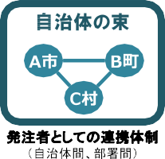
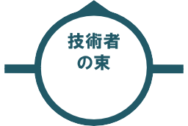
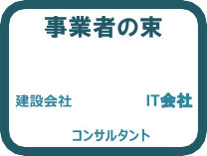








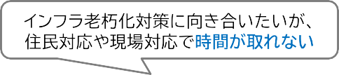
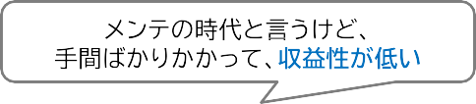






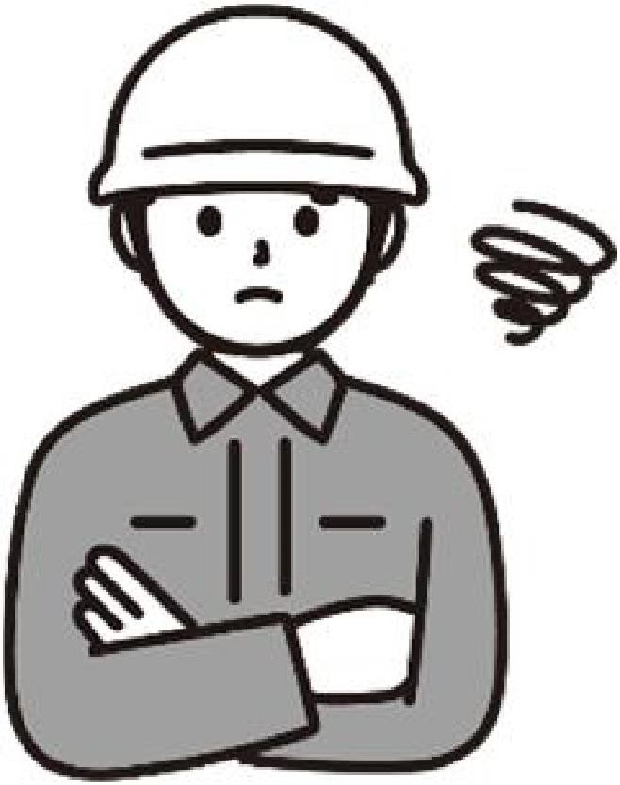



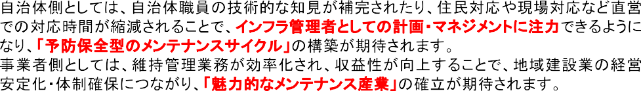
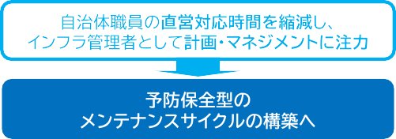
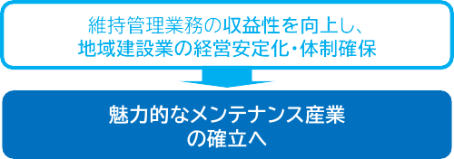





Slide 34

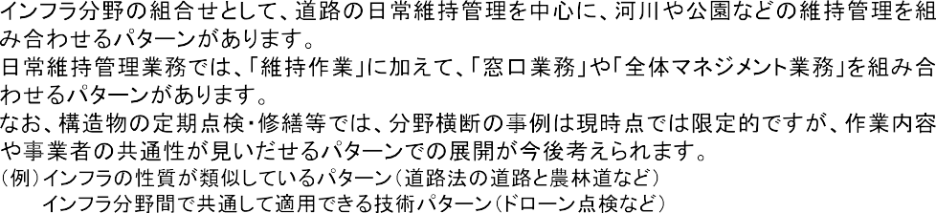
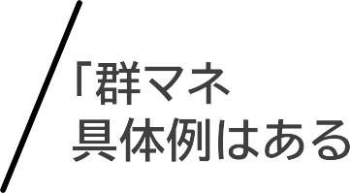


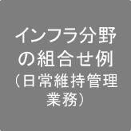
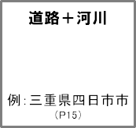
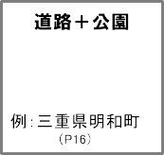
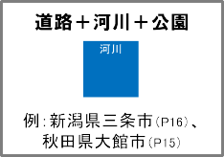
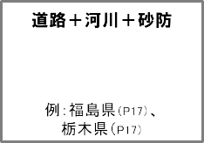






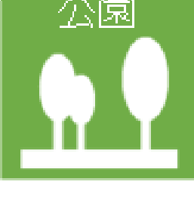





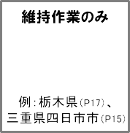
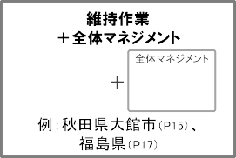
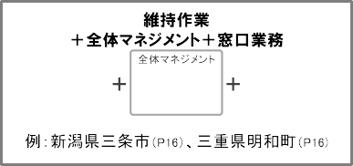





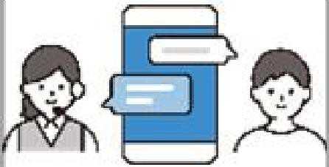



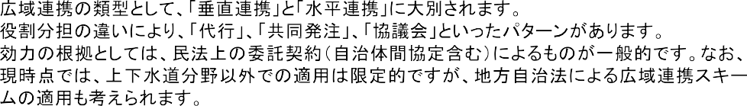

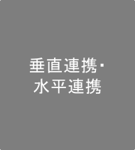

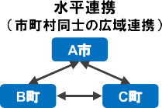
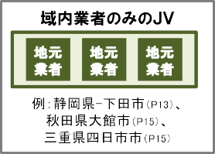
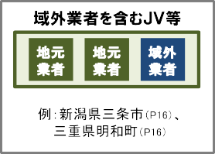

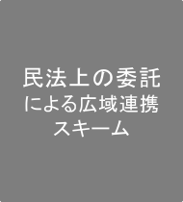
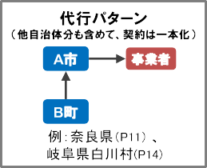
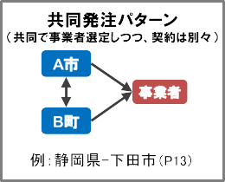









Slide 35




























Slide 36












Slide 37






















Slide 38













Slide 39











Slide 40
マネジメント手法
PPP/PFI
アセットマネジメント
ライフサイクルマネジメント
群マネ
包括管理
プロジェクトマネジメント
リスクマネジメント
ファシリティマネジメント
○○マネジメント
古い人は苦手
40

Slide 41
今後の社会は総力戦
  大学・学会
  技術支援、評価
  アドバイス、人材教育
  国土交通省
  指導
やる気のある
市町村
実行と責任
覚悟・度量
土
木
技
術
者
の
活
躍
  県
  指導、情報共有
  民間企業・コンサル
  業務・協力・連携
  PPP/PFI、包括管理
機能不全
  他自治体
  情報共有、協力
  広域連合
実は最大のパートナー
市民・市民団体・ボランティア
との協動
国民の理解は重要
限界、限定的
ではあるが。

Slide 42
富山市のインフラ“群”と管理所管
上下水道
上下水道局
橋 梁
のり面
箱もの
管財課
学校施設課営繕課
トンネル
擁壁
標識
公園
公園緑地課
吊り橋（１２０ｍ）
道路構造保全対策課
道路
港湾
河川
農林水産課
河川管理課
道路管理課

Slide 43


橋梁トリアージ
選択と集中、プライオリティ
皆さん、反論している間に、もう「トリアージの時期」は過ぎてしまった。マネジメントが重要である。
【判断】
使用制限
モニタリング
都市活動を支える
主要な橋梁
【判断】
補修
更新
利用者が限定的な橋梁
迂回が可能
修繕の実施まで使用制限
事故等を防ぐため経過観察
優先的に維持修繕・更新を実施

Slide 44
攻めのインフラマネジメントをするために
〇マネジメントとは、いろいろ言われるが、
「何とかすること。」
●それぞれの自治体ごとに、条件、事情は違う。
状況を勘案し対処しなければならない。
●正解は1つではない。課題解決のために
“考えること”が重要。
回答に向かう道筋は一つではない。
どうするか？「手法」を考える。
長期にわたる、戦いになる。覚悟を持つ。

Slide 45



補修オリンピックの実施（実証の必要性）
補修材料・工法の有効性評価 施工性、耐久性（とりあえず５年で再劣化しない）を評価
富山市管理のフィールド提供し
実証実験
評価は、富山市、金沢大、金沢工大、
福井大、富山県立大、石川高専など
現在２期目、１期目は７年ほど経過し
耐久性の評価かいを実施
現在15テーマほど。今後も充実予定

Slide 46






モニタリングによる監視という選択
山間部橋梁
安価なモニタリング
モニタリングの実証
モニタリングシステムは高価である。
しかし、計測項目を明確にすれば安価になる。
無駄なものを計測しても意味はない。
我々は研究者ではなく実務者
土木研究所との実証試験
様々なｾﾝｻｰの実証

Slide 47


危険な橋梁の処置（負のリスク）検証
初見時の不安材料
・隅角部（メナーゼヒンジ）の耐震性
・桁端隅角部が良く見えない
（のり面に埋め込み）
・スパンのわりに桁高が低い
４０年経過した、オーバーブリッジ（PC斜πラーメン橋）
検証を行い撤去の決定 ⇒撤去まで１０年かかる
設計、施工はNEXCO、移管され監理は富山市
我々は事故を未然に防いで当たり前！
大きな組織が作っても、駄目なものは存在する。

Slide 48

①初見で、危機感抱く。撤去の決断
②モニタリングによる常時監視
③たわみ測定（１回/月）
④物性試験、詳細調査
⑤設計計算書のチェック⇒鉄筋量の不足の確認
⑥④を反映した解析
（２次元、３次元FEM など）
⑦解析結果⇒常時でoutの部分あり。説明するも理解されず
⑧さらなる、撤去の協議しかし、理解に時間かかる
⑨撤去
撤去費 １８億円 （ちなみに建設費 1億円）

Slide 49
補修オリンピックの簡単な流れ
提案業者
富 山 市
業者からの提案
協 議
実 施 判 断
実施計画書
協定書締結
富山市長
実 施
事務局 北陸SIP
評 価 会
評価を受ける
現在15団体と協定締結。フィールド提供のみは５件

Slide 50


打撃振動試験（JRの技術）【メリット】
橋梁を構造物全体形として安全を確認
衝撃弾性波を利用し固有振動数を検知
橋梁の全体健全性を評価する目的
最近の提案：橋梁全体の健全度の確認 例
【植野評価】※本技術は協定締結し数件実施
・信頼性や評価を行うが、道路橋に適用するには改良の余地あり
・説明の不備。自分たちは理解しているだろうが、職員の理解が得られない・
・考え方を是正するよう要求

Slide 51
新技術・新工法の採用問題⇒認証
高
技術審査証明
学会などが出す認証
審査料高い
権威は少し高い（旧：大臣認定）
委員会の設置
新技術登録番号の交付
審査結果の官庁への報告
レ
ベ
ル
特許 等
公共工事では
使いにくい
NETISは認証ではない
中味を保証するものではない
時々問題発生
単なるカタログ
申請のみ
低
NETIS
高
低
責任の所在

Slide 52
新技術導入のポイントの本音
開発者（民側）の課題
・本当のニーズが見えていない
・実行するのは役所（官）だと言うことを忘れている
大学やコンサルに相談しただけでは実行はされない！
・「実装のための実証」ができていない。
・素人に説明するつもりで説明する必要性
実施者（官側）の課題
・変わったことはしたくない。（評価を恐れる）⇒保身
挑戦心、度量、胆力（やってみる、失敗を恐れない）
・官側も何が課題か見えていない
社会は、大きな変革期に来た！やってみることが重要！！

Slide 53
みなさん、「予防保全」「長寿命化」とは簡単に
言いますが、橋は1橋づつ違う。
出来も違う。そして、できの悪物が自治体には多い。
さらに補修しても「再劣化」
一概に予防保全、長寿命化をやると、
かえってお金がかかる。

Slide 54
管理者によるマネジメント手法（植野案）
ﾏﾈｼﾞﾒﾝﾄ手法 | 維持管理の現在 | 将来像 | 事業者例
検査徹底型 予防保全 | 点検・検査を徹底し 発生主義的に予算化する他、効果が見られるものは未然防止的予防保全で延命化を図る。止めない事が目的 | 事業による収益が確保される。ユーザコストも明確。 止めない管理。予防保全 | 新幹線 主要高速道路 （NEXCO、首都高等）
資産管理型 | コストの縮減を目標にＬＣＣの最小化、管理の効率化を重視する。 | 財源は確保されてきたが、老朽化によるこれ以上の負担増は過大負担となる。膨大な資産を抱える。アセットマネジメント | 国・県 （財政豊な） 自治体 ＪＲ各社 幹線道路
効率的 事後保全型 | 従来はほとんど何にもしていなかった。（できなかった）事後保全で対処。 | 財源や人材の確保が困難で、対応に苦慮は続く。 撤去や集約化、通行止め等も考慮した、更新のﾏﾈｼﾞﾒﾝﾄを含めた「効率的な事後保全」で地域に合った工夫が必要 | （財政の厳しい） 自治体 中小私鉄 富山市

Slide 55
お疲れさまでした
何かありましたらどうぞ
お気軽に申し付けください
ｙ-ueno@uimo.jp

